Slide 1
O ambiente político e econômico brasileiro
5º SIMPÓSIO NACIONAL DE GESTÃO PÚBLICA E PRIVADA & 2º SIMPÓSIO DE TECNOLOGIA EM GESTÃO E SAÚDE
Instituição Fiscal Independente
Marcus Pestana
23 de abril de 2024

Slide 2
Quem fomos?
524 anos de existência – país jovem;
202 anos de independência;
136 anos de ruptura com o escravismo colonial;
134 anos de República;
57 anos de democracia;
De 1930 a 1980 – Brasil foi o país que mais cresceu – 6,7% aa
Só em 1970 a população urbana ultrapassou a rural.

Slide 3
Quem somos?
216 milhões de brasileiros;
9º PIB do mundo – US$ 2,7 Trilhões (2023);
Inflação – 3,9% (2024);
Dívida bruta do Governo Geral: 76,66% do PIB;
Taxa de desemprego – 7,6%;
Índice de pobreza – 31,6% dos brasileiros;
14ª pior distribuição de renda – Índice Gini 48,9.

Slide 4
Quem somos?
Agronegócio, Embraer, Petrobrás, Vale do Rio Doce;
Copo meio cheio/ meio vazio:
Educação e saneamento básico (25% sem coleta de esgoto).

Slide 5
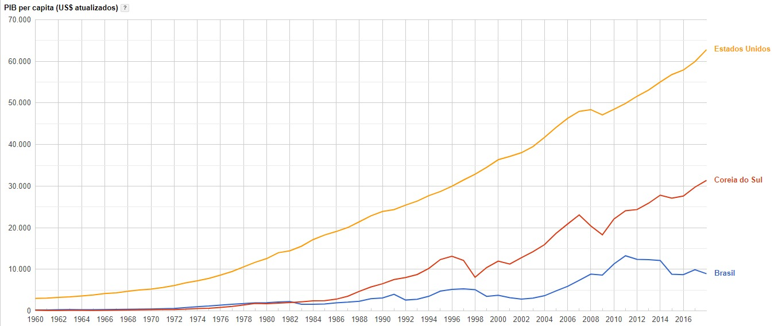
Quem somos?
Evolução PIB per capita: EUA, Coréia do Sul e Brasil
Fonte: Banco Mundial.

Slide 6
Para onde vamos?
Economia | Sociedade
Política | Meio Ambiente

Slide 7
Obrigado!
marcus.pestana@senado.leg.br

